Slide 1
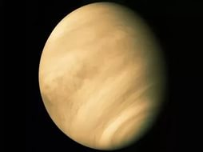
Венера
Підготувала:
Учениця 11 класу
КЗ”НВК”Гарант”
Кондренко Катерина

Slide 2
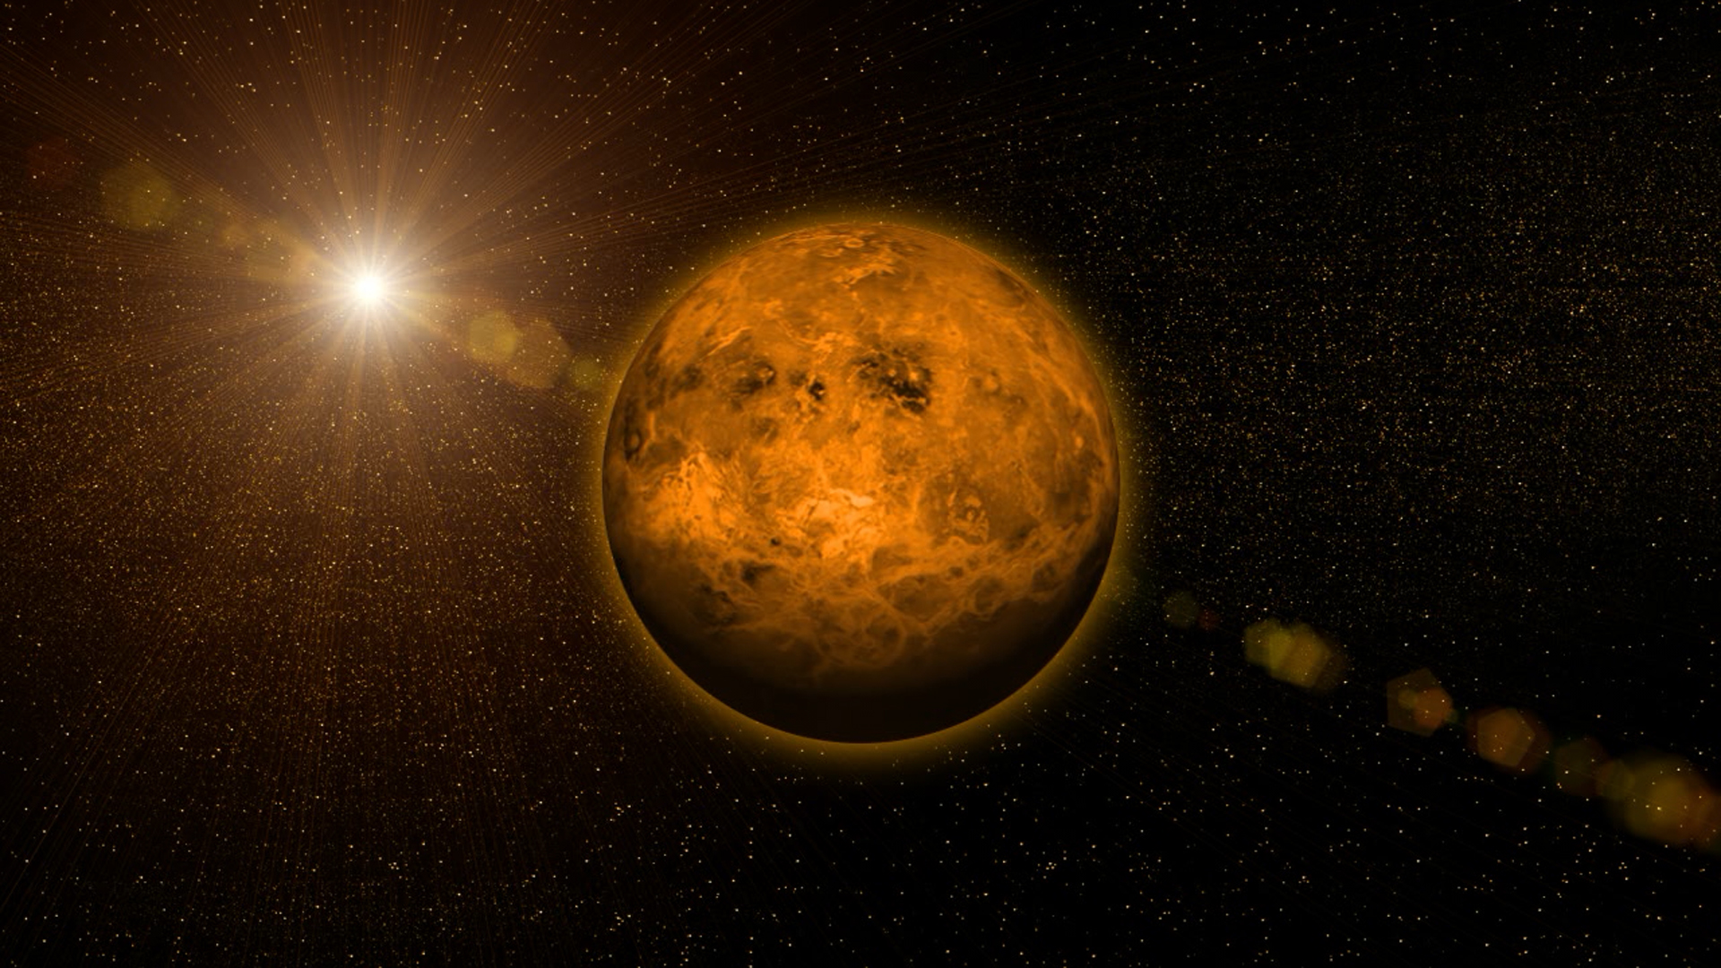
Венера — друга внутрішня планета Сонячної системи з періодом обертання навколо Сонця в 224,7 земних діб. Названа на честь Венери, богині любові з римського пантеону. Це єдина з восьми основних планет Сонячної системи, яка отримала назву на честь жіночого божества. За розміром майже така сама, як Земля. Вчені визначили, що діаметр Венери дорівнює 12 100 кілометрів, що приблизно на 640 кілометрів менше, ніж у Землі.
Венера — це одна з двох планет, які обертаються навколо своєї осі за годинниковою стрілкою зі сходу на захід. Точно так само веде себе тільки ще одна планета, і це Уран.
Венера — внутрішня планета, і на земному небосхилі не віддаляється від Сонця далі 48°.
Венера — третій за яскравістю об'єкт на небі; її блиск поступається лише блиску Сонця та Місяця. Належить до планет, відомих людству з найдавніших часів.
Українська народна назва — Зоря. Оскільки Венера спостерігається ввечері після заходу сонця або вранці перед світанком,українці її називали «Зоря вечірня» або «ранкова Зоря»
Сидеричний період обертання Венери навколо своєї осі (зоряна доба) становить 243,018 земної доби. Тривалість сонячної доби на планеті становить близько 116,75 земних діб.

Slide 3
Всього 50 років тому земляни уявляли Венеру як первісну Землю. Але вже перші фотографії планети, отримані в 1975 році, повністю розвіяли цей космічний міф.
Опинившись на Венері, вгорі над своєю головою ви побачили б помаранчево – червоне небо, а під ногами – вулканічний ландшафт. На поверхні планети – спопеляюча температура, яка становить приблизно 475 ° C. Земляни нарахували на Венері вже 1600 вулканів. Вони мають самий різний розмір – від одного до ста кілометрів у діаметрі.
Вчені, займаючись розгадкою настільки щільної атмосфери Венери, змушені були визнати, що парниковий ефект, з впливом якого в силу ряду причин, насамперед економічних, на Землі не бажають рахуватися, має колосальний вплив на клімат планети. Саме через парниковий ефект щільна атмосфера Венери не випускає тепло Сонця, що потрапив на планету. Ось чому замість теоретично розрахованих і очікуваних 32 ° C, виявили температуру в 15 разів вище
Маса атмосфери на Венері в 93 рази більше, маси атмосфери Землі. Це означає, що на її поверхні ви відчували б себе так, як ніби занурилися на 1 км в товщу океану на рідній Землі. В атмосфері Венери переважає вуглекислий газ – його частка становить 96,5%

Slide 4
На Венері неможливо побачити Сонце або землю через те, що небо ніколи не прояснюється від щільного покривала густих сірчистих хмар. З них на поверхню планети випадають опади у вигляді сірчаної кислоти.
Вчені припускають, що колись на Венері існували такі ж запаси води, як на Землі. Але через підвищення інтенсивності випромінювання Сонця вони висохли близько 300 млн років тому.
Не має супутників.
Хоча вона виглядає як дуже яскрава зірка на небі, якщо є можливість подивитися на неї з допомогою телескопа, побачите щось інше. При погляді на неї через телескоп, можна побачити, що планета проходить через фази, як Місяць. Коли вона знаходиться ближче, то виглядає як тонкий півмісяць. А при максимальному віддаленні від Землі, вона стає тьмяною і у вигляді кола
У той час як поверхня Меркурія, Марса і Місяця всіяна ударними кратерами, що на поверхні Венери відносно мало кратерів. Планетарні вчені вважають, що її поверхня має вік всього 500 млн. років. Постійна вулканічна активність, згладжує і прибирає будь-які ударні кратери.
Венеру вперше відобразили з космосу в грудні 1962 року, коли безпілотний космічний апарат Марінер 2 пролетів на відстані 21 600 миль від планети, через 35 місяці після того, як він стартував з Землі. Це була перша планета (за винятком Землі), яку побачили з космосу.

Slide 5
Вже 1610 р. Галілео Галілей за допомогою телескопічних спостережень вивчав зміну фаз у Венери, тобто зміну її видимої форми від диска до вузького серпа.
Перші відомості про поверхню планети було отримано з Землі в 30-х роках XX ст. за допомогою новітнього винаходу —радіотелескопів. На початку XX ст. радіотелескопічні спостереження, інфрачервоні й ультрафіолетові методи дослідження Венери не давали повної картини рельєфу планети, а також інформації про її природу. Імовірно, на поверхні Венери переважали бурі, пекельна спека й отруйні хмари, але ці гіпотези не були достовірними. Але з початком нової ери в астрономії — винаходом космічних апаратів — почав надходити величезний обсяг інформації про природу Венери. Запуск перших штучних супутників Землі, а потім відправка перших АМС дозволили вивчати Венеру з ближчих відстаней
12 лютого 1961 р. радянськими вченими було запущено першу автоматичну станцію «Венера-1», яка через три місяці пройшла на відстані близько 100 тис. км від Венери і вийшла на орбіту супутника Сонця. Радіозв'язок з цією станцією припинився через вихід із ладу бортової апаратури на відстані більше 3 млн км від Землі. У грудні 1962 р. американці запустили в космос зонд «Марінер-2», що пройшов від Венери на відстані 35 тис. км.

Slide 6
Починаючи з 1965 р. на Венеру було надіслано серію космічних станцій «Венера», які «крок за кроком» наближалися до поверхні планети. 1967 року «Венера-4» здійснила спуск апарата, що відокремився перед входом автоматичної станції в атмосферу. Вперше в історії людства було проведено сеанс радіозв'язку, що тривав 93 хвилини. У результаті досліджень було зроблено виміри водневої корони Венери, встановлено, що вуглекислий газ є основним компонентом атмосфери, визначено деякі інші компоненти, отримано підтвердження про високий тиск і температуру в атмосфері.
Цікаво, що через день після посадки «Венери-4» на відстані 4 тис. км від поверхні планети пролетів американський «Марінер-2», завданням якого було вимірювання водневої корони й дослідження проходження радіосигналу крізь атмосферу й іоносферу.
З 1969 р. в атмосферу Венери було запущено ще кілька космічних станцій серії «Венера». Радянські вчені зробили корпуси апаратів міцнішими, і це дозволило одному апарату спуститися до рівня 19 км від поверхні планети, а наступному — приземлитися на саму поверхню, де він пропрацював протягом 53 хвилин.
1972 р. була створено автоматичну міжпланетну станцію «Венера-8» нового покоління. Перед АМС стояло завдання здійснити ширше коло досліджень атмосфери й поверхні Венери.

Slide 7
1975 рік став новим етапом у наукових космічних дослідженнях. Уперше станції нового покоління «Венера-9» і «Венера-10» стали штучними супутниками Венери, на які зі спускних апаратів передавалася, а потім — ретранслювалася на Землю —, інформація.
1978 р. за допомогою АМС «Венера-11» і «Венера-12» досліджували хімічний склад нижньої атмосфери планети.
1983 року за допомогою АМС «Венера-15» і «Венера-16» були вперше отримані радіолокаційні зображення північної приполярної області Венери.
1983 року за допомогою АМС «Венера-15» і «Венера-16» були вперше отримані радіолокаційні зображення північної приполярної області Венери.
Багато космічні кораблі вирушили до планеті, але один з найбільш сучасних кораблів там працював до недавнього часу. Venus Express був запущений 11 квітня 2006 року. Він провів детальне вивчення венеріанської атмосфери і хмар, а також навколишнє середовище і її поверхню. Робота апарату була припинена в 2015 році

